Slide 1
图像识别：卷积神经网络
项目五
物联网工程学院

Slide 2
项目目标
知识目标
卷积神经网络的发展历史
卷积层和池化层的工作原理
填充、步长、输入输出通道、广播机制
经典卷积神经网络结构
能力目标
使用Keras API搭建卷积神经网络
使用Keras API搭建AlexNet网络
使用Keras API搭建VGG网络
使用Keras API搭建ResNet网络
熟练编译并训练、评估模型

Slide 3
认识卷积神经网络
任务1

Slide 4
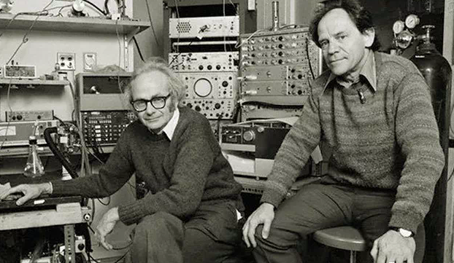
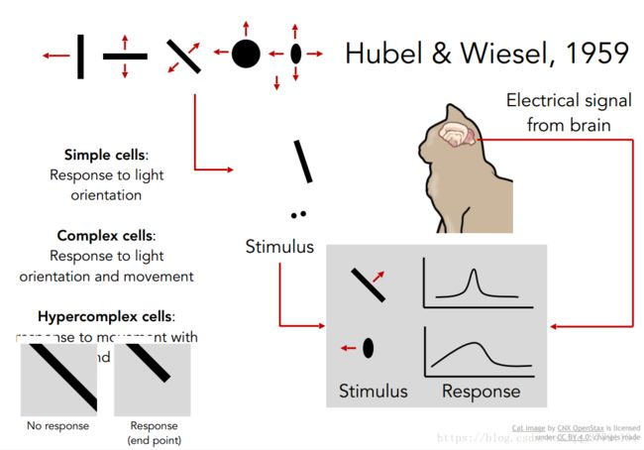
Hubel & Wiesel
卷积神经网络的发展，最早可以追溯到1962年，David Hubel和Torsten Wiesel对猫大脑中的视觉系统的研究，对视觉皮层的结构提出了重要的见解，因其在视觉系统中信息处理方面的杰出贡献，他们在1981年获得了诺贝尔医学奖。

Slide 5
福岛邦彦
人类的视觉神经是分层的。
1980年，日本科学家福岛邦彦在论文中提出了一个包含卷积层、池化层的神经网络结构。

Slide 6
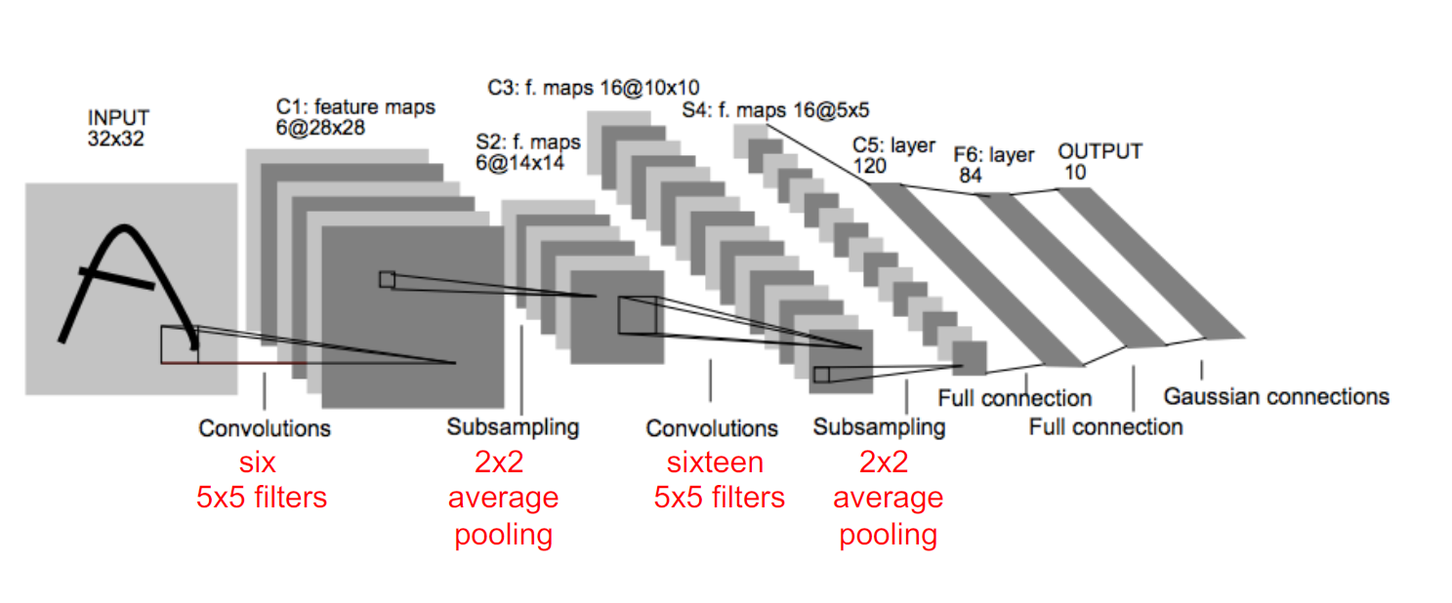
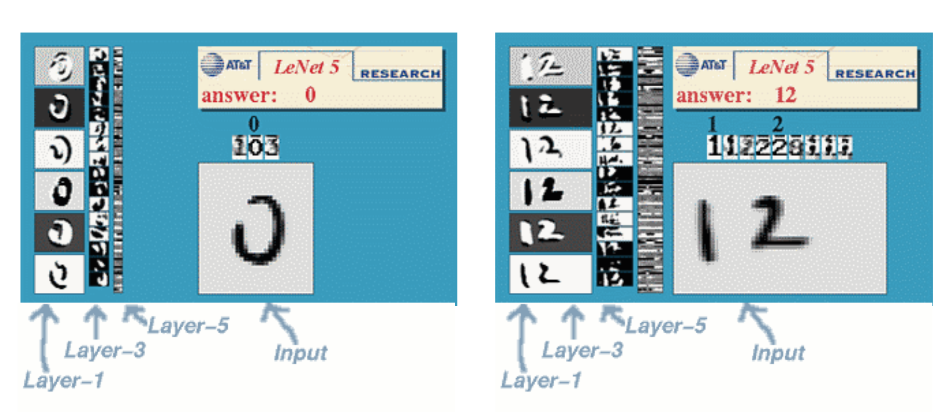
Yann Lecun
Yann Lecun提出了LeNet-5，并在 MNIST数据 集达到 98%以上的识别准确率。

Slide 7
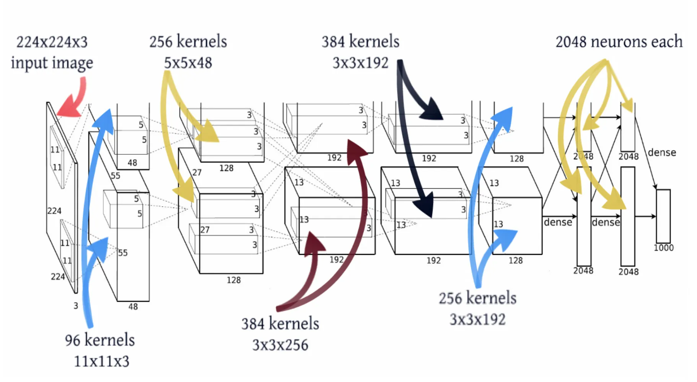
Alex Krizhevshy
2012 年，由由深度学习之父Hinton和他的学生Alex Krizhevshy 提出的 AlexNet给卷积神经网络迎来了历史性的突破，一举摘下了视觉领域竞赛 ILSVRC2012的桂冠。

Slide 8
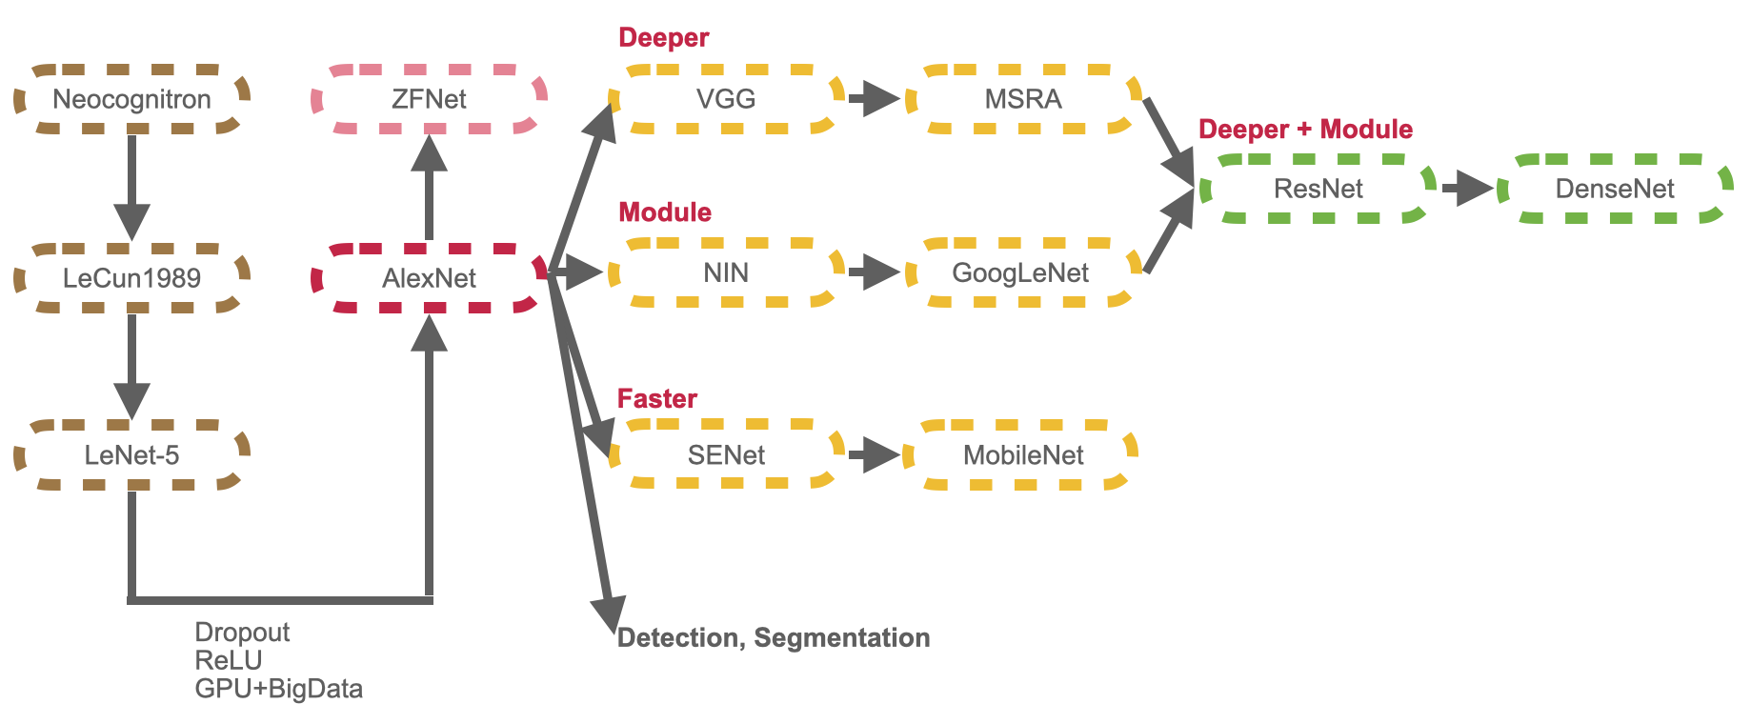
发展历史

Slide 9
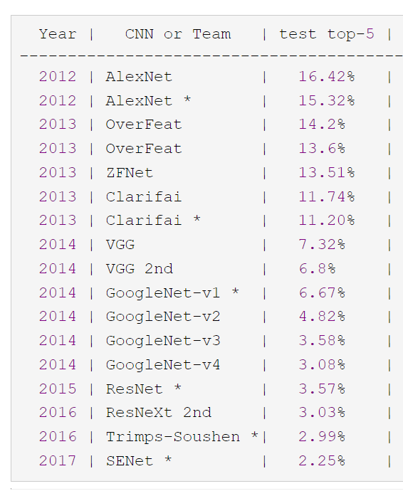
ILSVRC & ImageNet

Slide 10
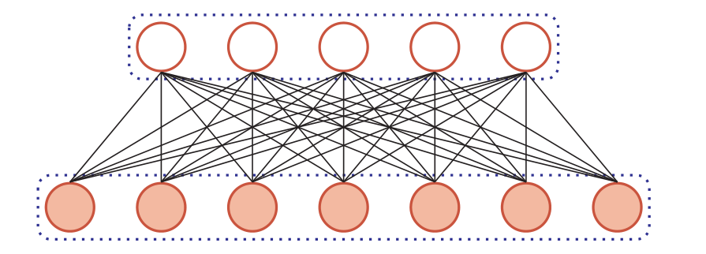
全连接网络的问题
参数过多效率低下，训练困难
将图像展开为向量会丢失空间信息
大量的参数也很快会导致网络过拟合

Slide 11
卷积神经网络的结构
任务2

Slide 12
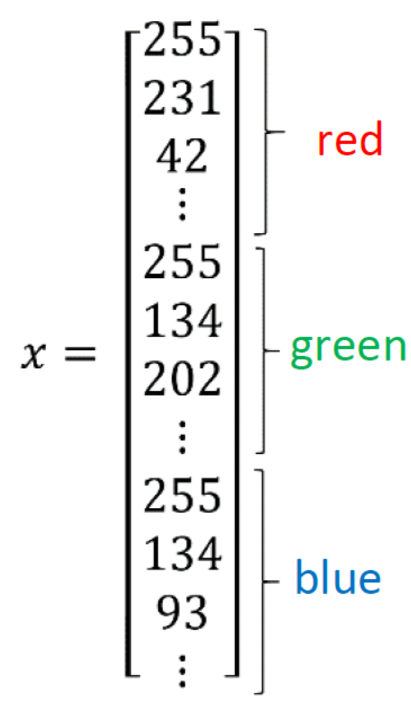
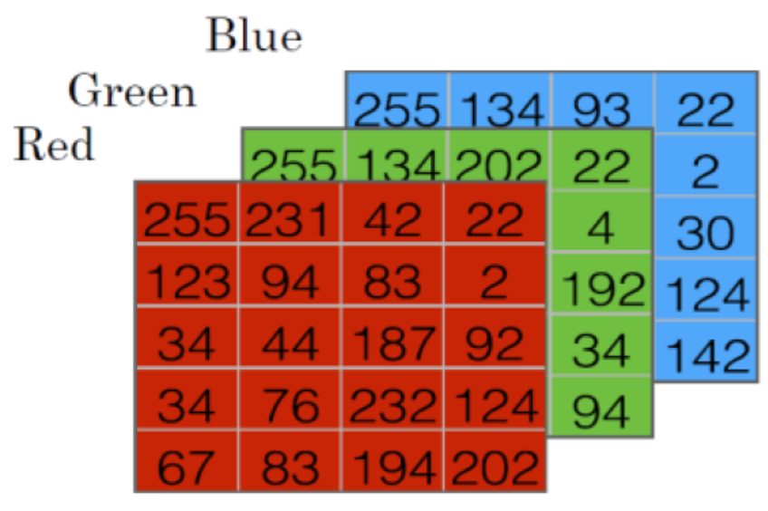
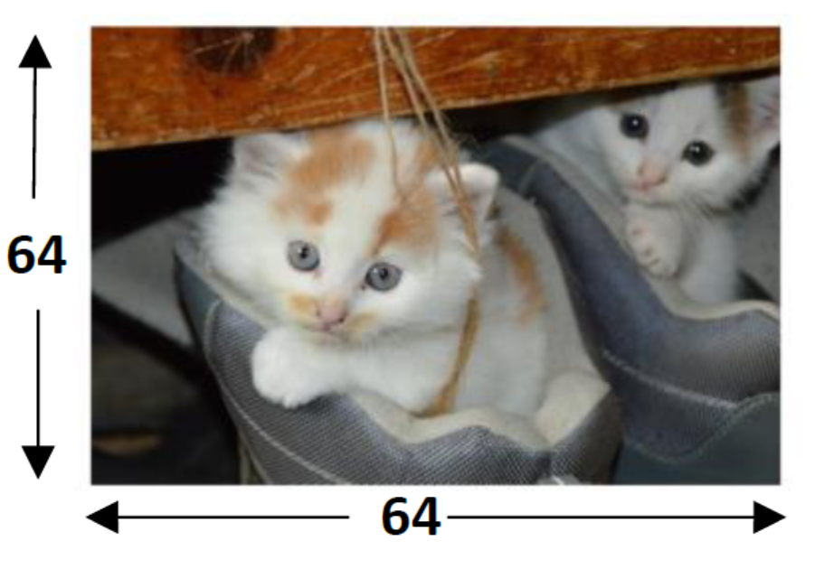
图像的数字表示
一张图片数据量是64×64×3，因为每张图片都有3个颜色通道。如果计算一下的话，可得知数据量为12288

Slide 13
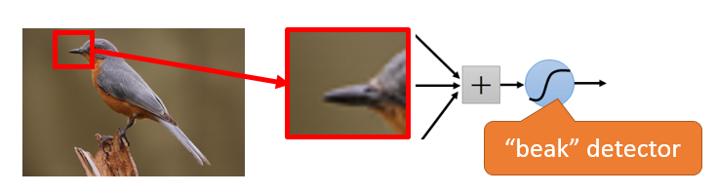
局部感知
受启发于生物视觉系统：局部敏感；对外界认知从局部到全局。
每个神经元只与上一层的部分神经元相连，只感知局部，而不是整幅图像，在更高层将局部的信息综合起来就得到全局的信息。

Slide 14
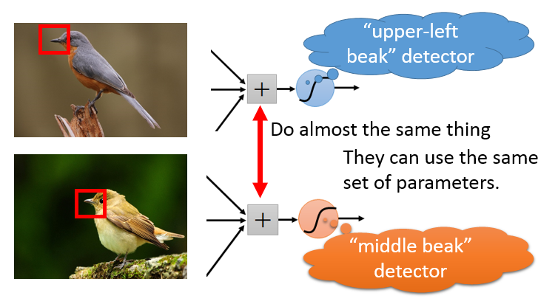
参数共享
从一个局部区域学习到的信息，应用到图像的其它地方去。

Slide 15
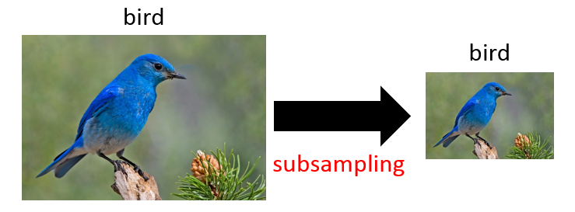
Pooling
池化层相比卷积层可以更有效的降低数据维度，这么做不但可以大大减少运算量，还可以有效的避免过拟合。

Slide 16
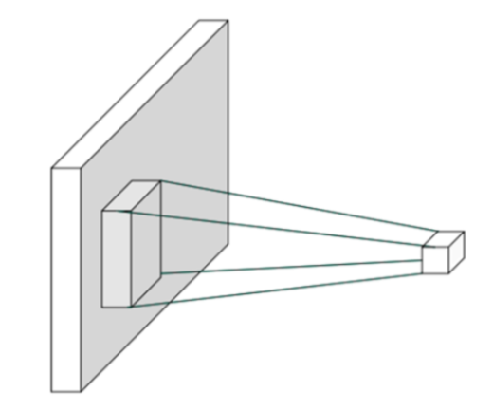
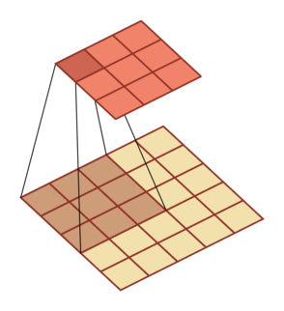
卷积运算
输入
核函数
输出
a
b
c
w
x
y1
y2
d
e
f
y
z
y3
y4
g
h
i
Y1 = a × w + b × x + d × y + e × z

Slide 17
举例
卷积运算流程，输入形状为[3，3]二维数组，核函数形状为[2，2]
0
1
2
0
1
19
25
3
4
5
2
3
37
43
6
7
8
0 × 0 + 1 × 1 + 3 × 2 + 4 × 3 = 19
1 × 0 + 2 × 1 + 4 × 2 + 5 × 3 = 25
3 × 0 + 4 × 1 + 6 × 2 + 7 × 3 = 37
4 × 0 + 5 × 1 + 7 × 2 + 8 × 3 = 43

Slide 18
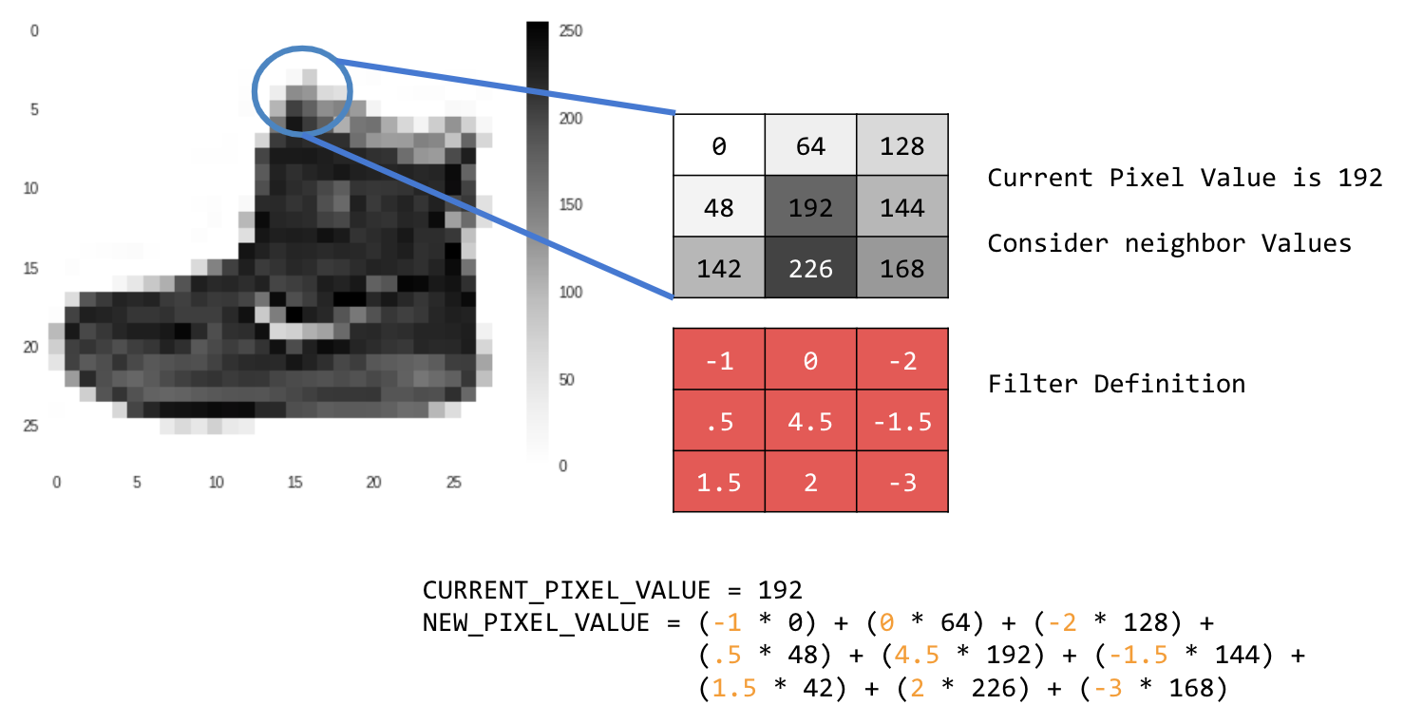
卷积运算

Slide 19
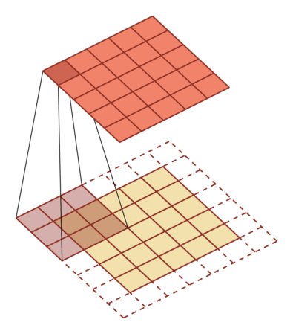
填充
填充（padding）是指在输入高和宽的两侧填充元素，通常是填充的是0元素。
步长1，零填充1

Slide 20
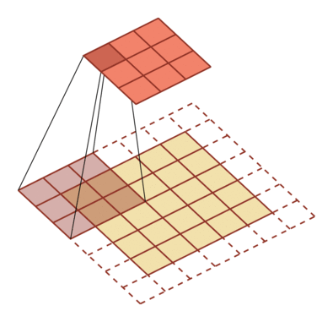
步长
卷积窗口从输入数组的最左上方开始，按从左往右、从上往下的顺序，依次在输入数组上滑动，我们将每次滑动的行数和列数称为步长（stride）
步长2，零填充1

Slide 21

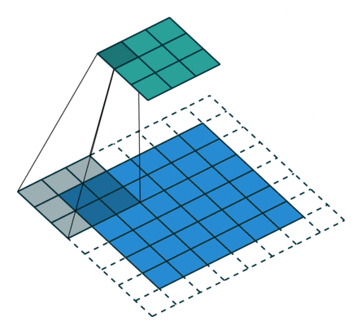

举例
2
3
1
Input (4,4) Kernel(3,3) Padding=0 Stride=1
Output = (4 - 3)/1 + 1 = 2
Input (5,5) Kernel(3,3) Padding=1 Stride=1
Output = (5 + 2*1 - 3)/1 + 1 = 5
Input (6,6) Kernel(3,3) Padding=1 Stride=2
Output = (6 + 2*1 - 3)/2 + 1 = 2.5 + 1 = 3.5

Slide 22
多输入通道和多输出通道
在初始状态每个通道上面的卷积核窗口同步落在对应通道上面的最左边、最上方位置，每个通道上感受野区域元素与卷积核对应通道上面的矩阵相乘累加，分别得到三个通道上面的输出-1，-2，2的中间变量，这些中间变量相加得到输出-1，写入第一行第一列位置。

Slide 23
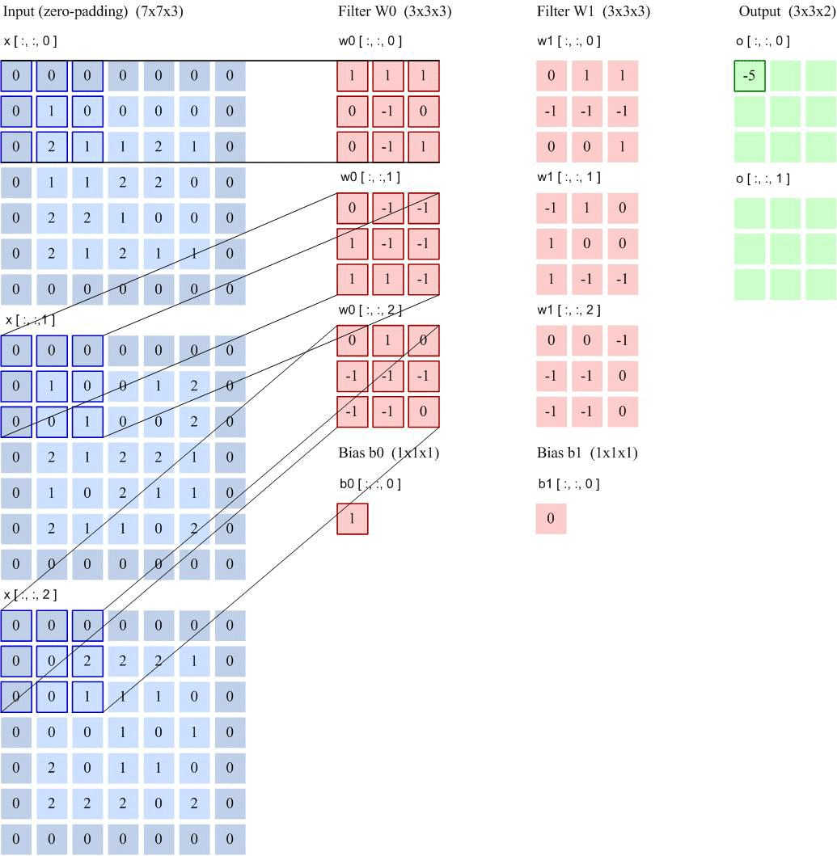
Input (7,7,3) Kernel w0 (3,3,3)
Kernel w1 (3,3,3) Padding=1 Stride=2

Slide 24
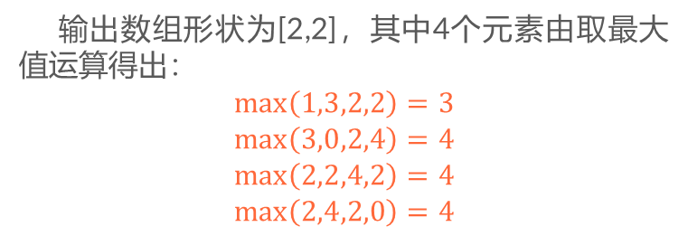
池化层
卷积层可以通过调节步长参数实现特征图的高宽成倍缩小，从而降低了网络的参数量。除了通过设置步长，还有一种专门的网络层可以实现尺寸缩减功能，它就是池化层(Pooling layer)。
1
3
0
输出数组形状为[2,2]，其中4个元素由取最大值运算得出：
$$\max\left(1,3,2,2\right)=3$$
$$\max\left(3,0,2,4\right)=4$$
$$\max\left(2,2,4,2\right)=4$$
$$\max\left(2,4,2,0\right)=4$$
3
4
2
2
4
4
4
4
2
0

Slide 25
TensorFlow对卷积神经网络的支持
任务3

Slide 26
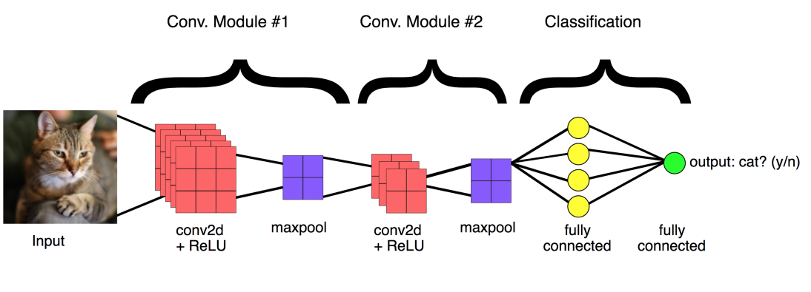
卷积神经网络主要包含下面三个组件

Slide 27
卷积函数
tf.nn.conv2d(input, # 张量输入，
filter, # 卷积核参数，
strides, # 步长参数
padding, # 卷积方式，SAME（填充0）和VALID（不填充）
use_cudnn_on_gpu=None, # 是否是gpu加速
data_format=None, # 数据格式，与步长参数配合，决定移动方式
name=None): # 名字，用于tensorboard图形显示时使用

Slide 28
# 输入形状为[3，3]二维数组，核函数形状为[2，2]
In[1]:
x_in = np.array([[0, 1, 2],
[3, 4, 5],
[6, 7, 8]])
kernel_in = np.array([[0, 1],
[2, 3]])
x = tf.constant(x_in, shape=[1,3,3,1],dtype=tf.float32)
kernel = tf.constant(kernel_in, shape=[2,2,1,1],dtype=tf.float32)
output = tf.nn.conv2d(x, kernel, strides=[1, 1, 1, 1], padding='VALID')
print(output)

Slide 29
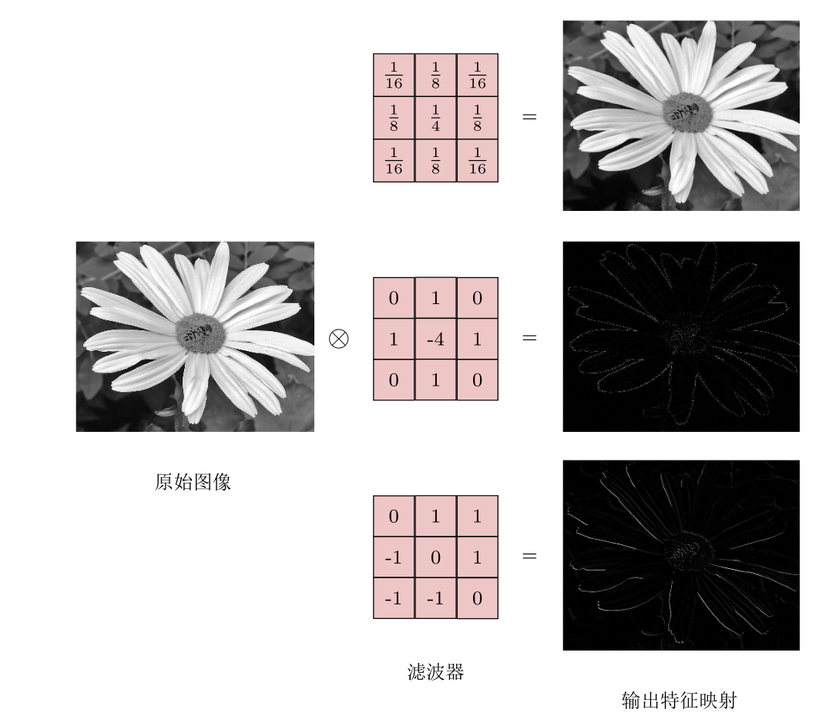
卷积神经网络

Slide 30
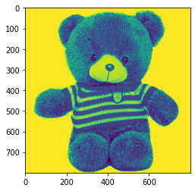
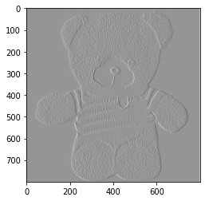

# 通过卷积运算检测图像中的边缘
In[1]:
img = Image.open( './bear.png' ).convert('L') # 读取图片,并转换为灰度图片
img = np.array(img)
kernel = [-1.0,0,1,-2,0,2,-1,0,1] #边缘提取
kernel = tf.constant(kernel,shape=[3,3,1,1],dtype=tf.float32)
input = tf.constant(img,shape=[1,800,800,1],dtype=tf.float32)
output = tf.nn.conv2d(input,kernel,strides=[1,1,1,1],padding='SAME')
output = tf.reshape(output,[800,800])
plt.imshow(output, cmap='Greys')
$\left(\begin{matrix}−1 & 0 & 1 \\ −2 & 0 & 2 \\ −1 & 0 & 1\end{matrix}\right)$

Slide 31
池化函数
tf.nn.max_pool(
input, ksize, strides, padding, data_format=None, name=None
)
tf.nn.avg_pool(
input, ksize, strides, padding, data_format=None, name=None
)

Slide 32
# 平均池化
In[1]:
x_in = np.array([[1, 3, 0,3],
[2, 2, 4,1],
[4, 2, 0,0],
[3, 3, 3,1]])
ksize = [1, 2, 2, 1]
input = tf.constant(x_in, shape=[1,4,4,1],dtype=tf.float32)
pool = tf.nn.avg_pool(input, ksize, strides=[1, 2, 2, 1], padding='VALID')
print(pool)

Slide 33
识别CIFAR-10图像
任务4

Slide 34
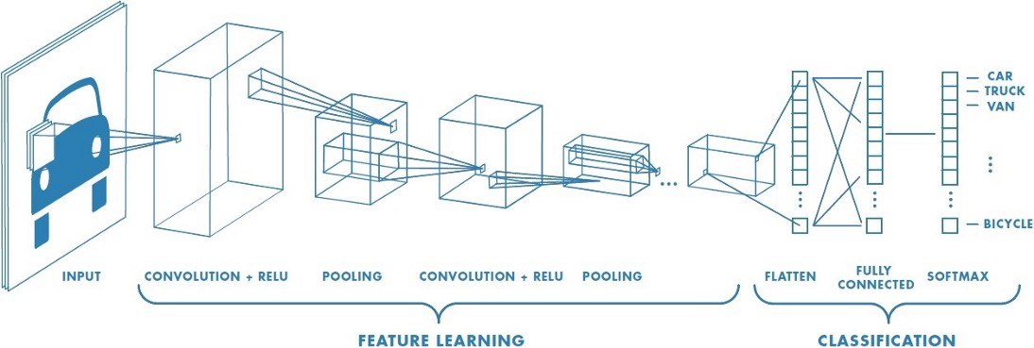
全连接神经网络和卷积神经网络
Input Layer
Output Layer
X
Ŷ
Hidden Layers

Slide 35
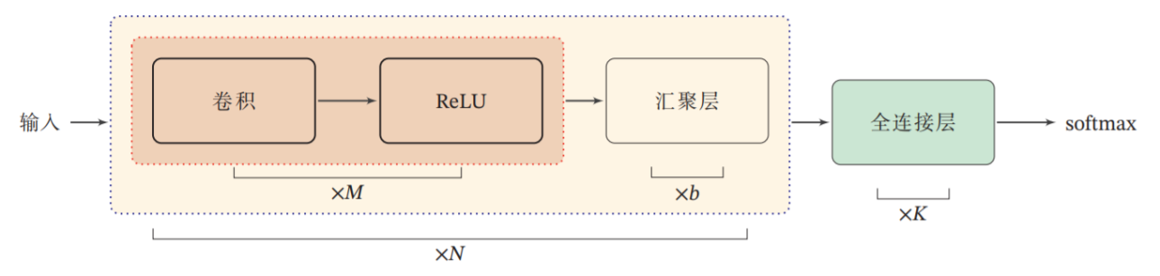
卷积网络结构
一个典型的卷积网络是由卷积层、池化层、全连接层交叉堆叠而成。

Slide 36
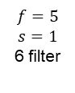
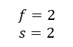
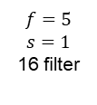
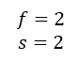
卷积网络结构
CONV1
POOL1
CONV2
POOL2
MAXPOOL
MAXPOOL
$$f=5$$
$$s=1$$
6 filter
$$f=2$$
$$s=2$$
$$f=5$$
$$s=1$$
16 filter
$$f=2$$
$$s=2$$
32x32x3
28x28x6
14x14x6
10x10x16
5x5x16
FC4
FC3
FC
FC
SOFTMAX
10
84
120

Slide 37
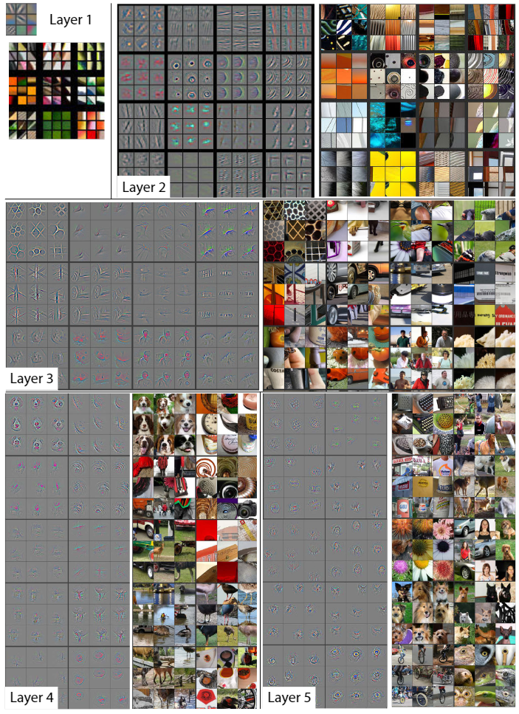
多层卷积能抽取复杂特征
浅层学到的特征为简单的边缘、角点、纹理、几何形状、表面等
深层学到的特征则更为复杂抽象，为狗、人脸、键盘等等

Slide 38
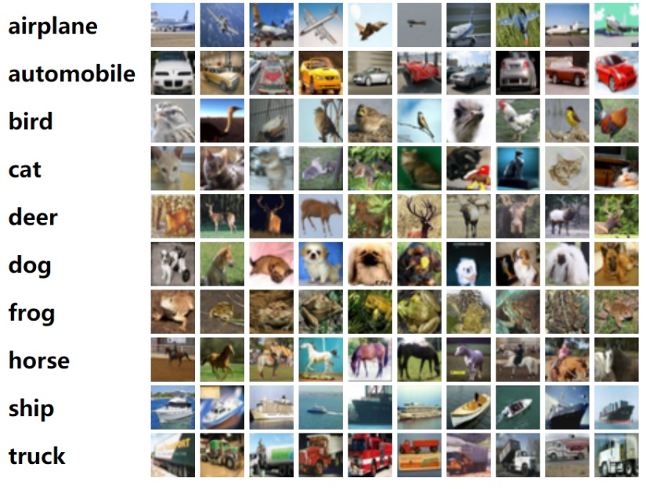
CIFAR-10数据集
CIFAR-10由60000张32x32的彩色图像组成，50000张训练图像和10000张测试图像，共分10个类，每个类6000幅图像，不同类的图像互斥。

Slide 39
# 下载并准备 CIFAR10 数据集
In[1]:
import matplotlib.pyplot as plt
import numpy as np
import tensorflow as tf
from tensorflow import keras
(train_images, train_labels), (test_images, test_labels) = keras.datasets.cifar10.load_data()
train_images, test_images = train_images / 255.0, test_images / 255.0
class_names = ['airplane', 'automobile', 'bird', 'cat', 'deer',
'dog', 'frog', 'horse', 'ship', 'truck']

Slide 40
搭建卷积神经网络模型
Output
FC-10
第2个全连接层
FC-512
第1个全连接层
Conv(64, 3×3)
第3个卷积层
Max-Pool
第2个池化层
Conv(64, 3×3)
第2个卷积层
Max-Pool
第1个池化层
Conv(32, 3×3)
第1个卷积层
Input

Slide 41
tf.keras.layers.conv2D()
tf.keras.layers.Conv2D(
filters, kernel_size,
strides =(1, 1), padding='valid',
data_format=None,
dilation_rate=(1, 1),
groups=1, activation=None,
use_bias=True,
kernel_initializer='glorot_uniform',
bias_initializer='zeros’,
kernel_regularizer=None,
bias_regularizer=None,
activity_regularizer=None,
kernel_constraint=None,
bias_constraint=None,
**kwargs
)
 | 激活维度
filters | 卷积核个数
kernel_size | 卷积核尺寸，一般为3×3，或者5×5
strides | 滑动步长
padding | 填充
data_format | 输入的数据格式
dilation_rate | 卷积核的膨胀系数
use_bias | 激活函数
Softmax | 偏置项

Slide 42
# 搭建卷积神经网络模型
In[2]:
model = keras.models.Sequential([
keras.layers.Conv2D(32, 3, activation='relu', input_shape=(32, 32, 3)),
keras.layers.MaxPooling2D((2, 2)),
keras.layers.Conv2D(64, 3, activation='relu'),
keras.layers.MaxPooling2D((2, 2)),
keras.layers.Conv2D(64, 3, activation='relu') ,
keras.layers.Flatten(),
keras.layers.Dense(512, activation='relu'),
keras.layers.Dense(10)
])

Slide 43
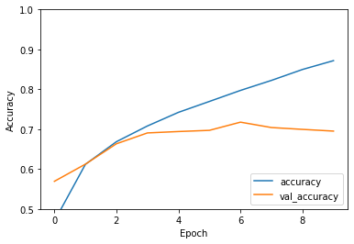
# 编译训练模型
In[3]:
model.compile(optimizer='adam',
loss=keras.losses.SparseCategoricalCrossentropy(from_logits=True),
metrics=['accuracy'])
history = model.fit(train_images, train_labels, epochs=10,
validation_data=(test_images, test_labels))
Out[3]:
Epoch 10/10
1563/1563 [==============================] - 87s 55ms/step - loss: 0.3621 - accuracy: 0.8718 - val_loss: 1.1103 - val_accuracy: 0.6952

Slide 44
经典卷积网络
任务5

Slide 45
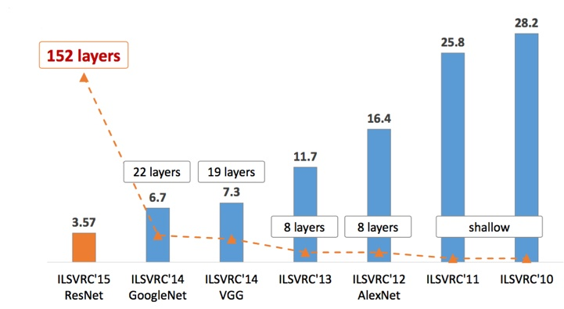
ILSVRC历届比赛结果

Slide 46
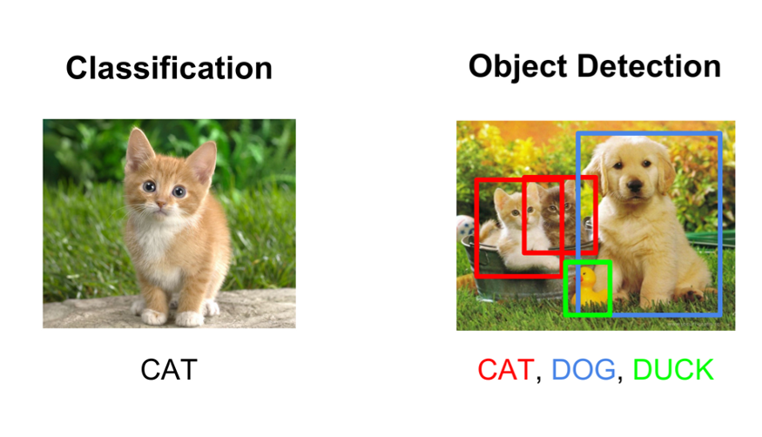
图像分类与目标定位

Slide 47
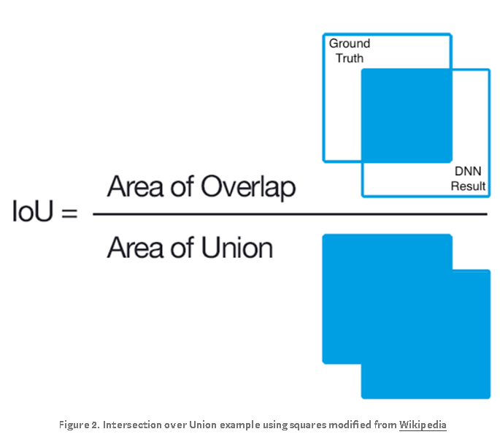
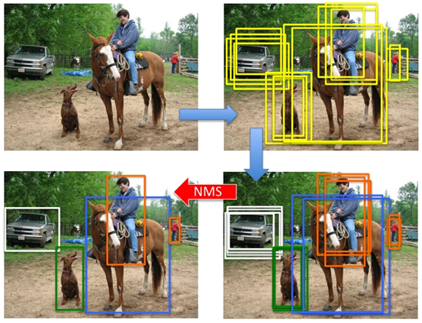
目标检测
one-stage(YOLO,YOLO9000,YOLOV3,YOLOV4, YOLOV5,SSD等)
two-stage(OverFeat，R-CNN，Fast R-CNN，Faster R-CNN 等)

Slide 48
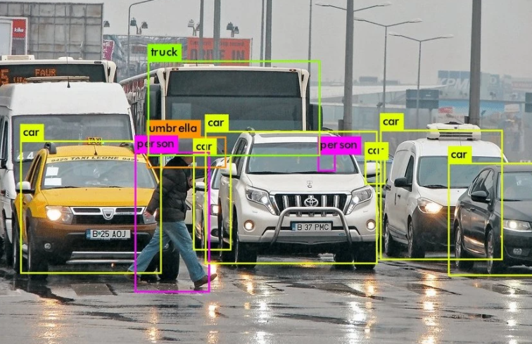
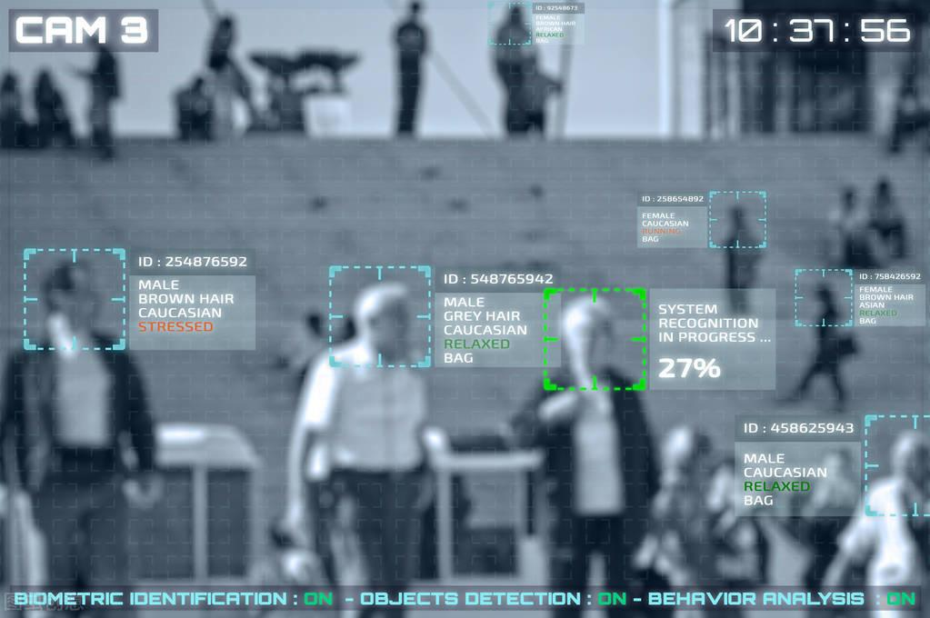
视频目标检测

Slide 49
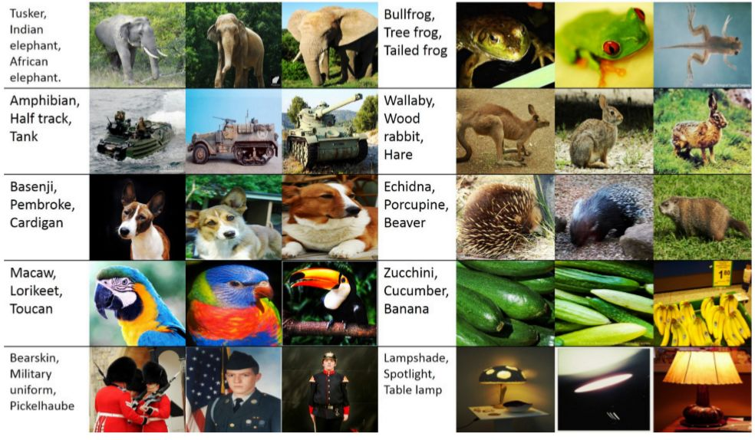
场景分类

Slide 50
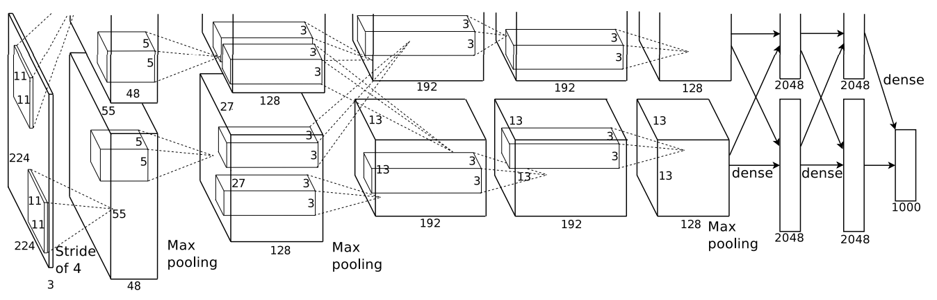
AlexNet
第一个现代深度卷积网络模型：5层卷积和2层全连接隐藏层，以及1个全连接输出层
使用GPU进行并行训练，采用了ReLU作为非线性激活函数，使用Dropout防止过拟合，使用数据增强

Slide 51
# AlexNet模型
model = models.Sequential([
# 1st conv
layers.Conv2D(96, (11,11),strides=(4,4), activation='relu', input_shape=(227, 227, 3)),
layers.MaxPooling2D(3, strides=(2,2)),
# 2nd conv
layers.Conv2D(256, (5,5),strides=(1,1), activation='relu',padding="same"),
layers.MaxPooling2D(3, strides=(2,2)),
# 3rd conv
layers.Conv2D(384, (3,3),strides=(1,1), activation='relu',padding="same"),
# 4th conv
layers.Conv2D(384, (3,3),strides=(1,1), activation='relu',padding="same"),
# 5th Conv
layers.Conv2D(256, (3,3), strides=(1,1), activation='relu',padding="same"),
layers.MaxPooling2D(3, strides=(2, 2)),
#全连接层
layers.Flatten(),
layers.Dense(4096, activation='relu'),
layers.Dropout(rate=0.5),
layers.Dense(4096, activation='relu'),
layers.Dropout(rate=0.5),
layers.Dense(1000)
])

Slide 52

VGG
VGG块
Max-Pool
Conv(n, 3×3)
…
Conv(n, 3×3)

Slide 53
# VGG-16 模型
def vgg_block(num_convs, num_channels):
blk = tf.keras.models.Sequential()
for _ in range(num_convs):
blk.add(tf.keras.layers.Conv2D(num_channels,kernel_size=3,
padding='same',activation='relu'))
blk.add(tf.keras.layers.MaxPool2D(pool_size=2, strides=2))
return blk
conv_arch = ((2, 64), (2, 128), (3, 256), (3, 512), (3, 512))
def vgg(conv_arch):
net = tf.keras.models.Sequential()
for (num_convs, num_channels) in conv_arch: # 卷积层部分
net.add(vgg_block(num_convs, num_channels))
net.add(tf.keras.models.Sequential([ # 全连接层部分
tf.keras.layers.Flatten(),
tf.keras.layers.Dense(4096, activation='relu'),
tf.keras.layers.Dropout(0.5),
tf.keras.layers.Dense(4096, activation='relu'),
tf.keras.layers.Dropout(0.5),
tf.keras.layers.Dense(10)]))
return net
net = vgg(conv_arch)

Slide 54
# VGG-16 模型
X = tf.random.uniform((1, 224, 224, 1))
for blk in net.layers:
X = blk(X)
print(blk.__class__.__name__,'output shape:\t', X.shape)
Sequential output shape: (1, 112, 112, 64)
Sequential output shape: (1, 56, 56, 128)
Sequential output shape: (1, 28, 28, 256)
Sequential output shape: (1, 14, 14, 512)
Sequential output shape: (1, 7, 7, 512)
Sequential output shape: (1, 10)

Slide 55
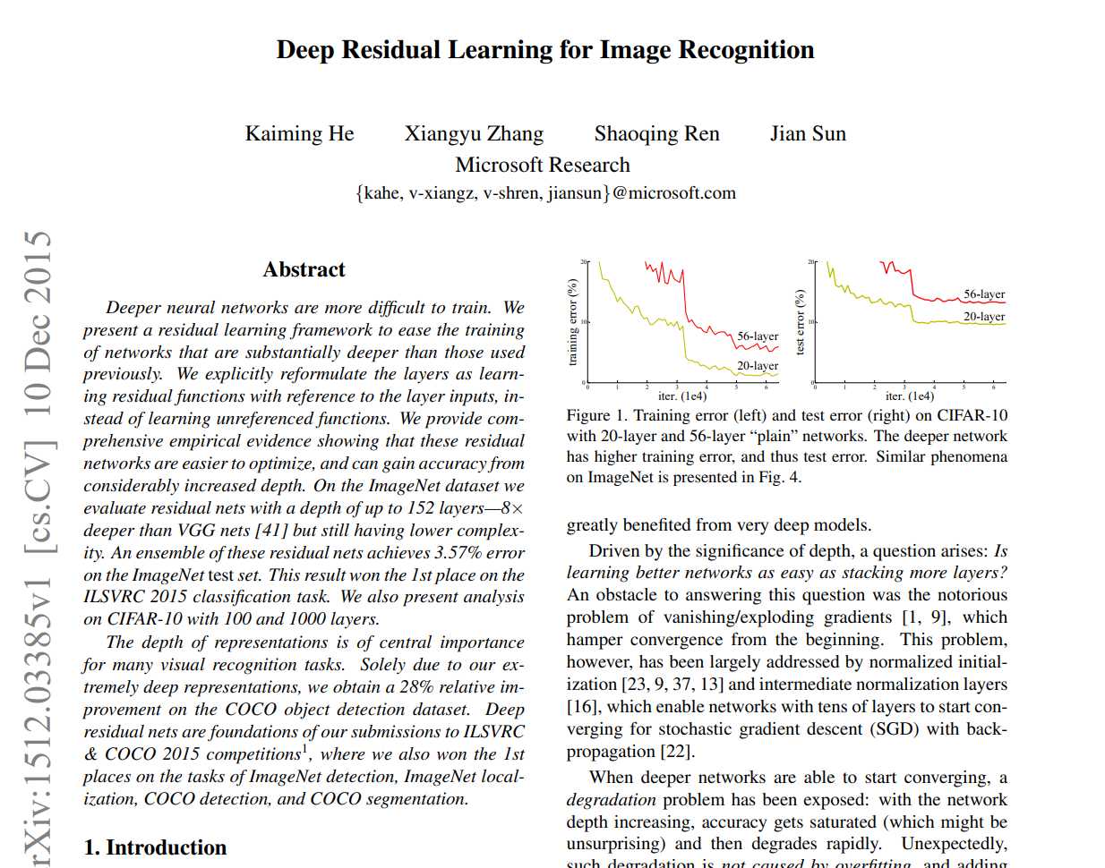
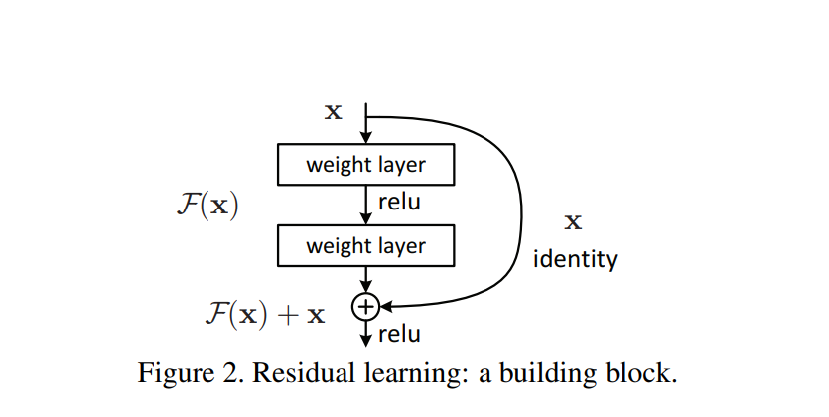
残差网络
神经网络越深越好？

Slide 56
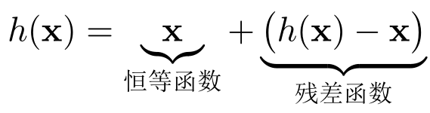
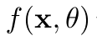
残差网络
残差网络（Residual Network，ResNet）是通过给非线性的卷积层增加直连边的方式来提高信息的传播效率。
假设在一个深度网络中，我们期望一个非线性单元（可以为一层或多层的卷积层）f(x,θ)去逼近一个目标函数为h(x)。
将目标函数拆分成两部分：恒等函数和残差函数

Slide 57
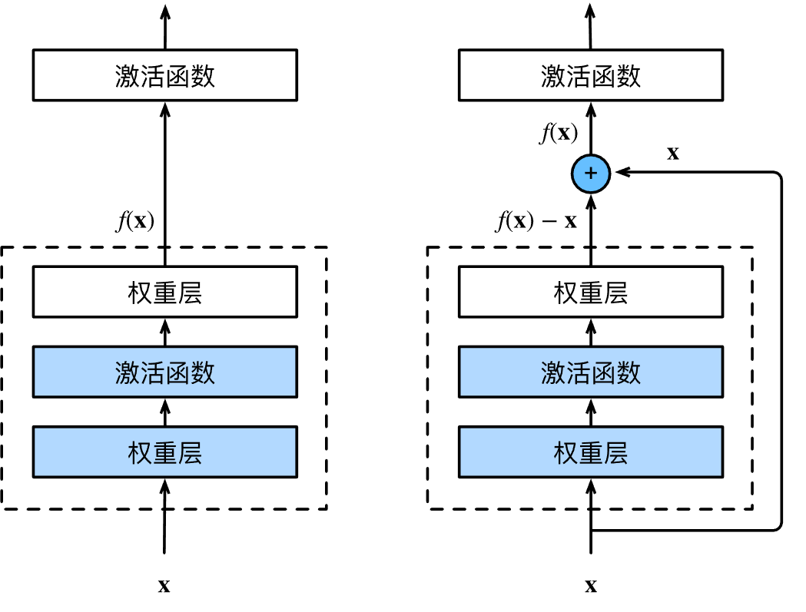
残差块

Slide 58
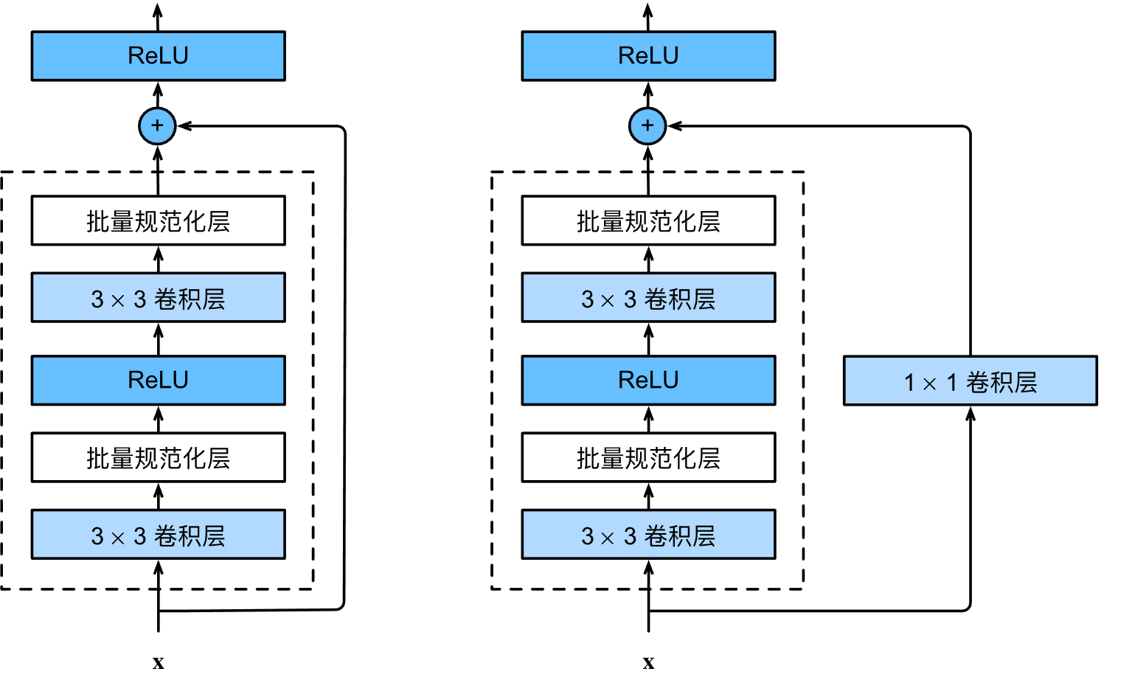
残差块

Slide 59
# ResNet残差块
class Residual(tf.keras.Model):
def __init__(self, num_channels, use_1x1conv=False, strides=1):
super().__init__()
self.conv1 = tf.keras.layers.Conv2D(
num_channels, padding='same', kernel_size=3, strides=strides)
self.conv2 = tf.keras.layers.Conv2D(
num_channels, kernel_size=3, padding='same')
self.conv3 = None
if use_1x1conv:
self.conv3 = tf.keras.layers.Conv2D(
num_channels, kernel_size=1, strides=strides)
self.bn1 = tf.keras.layers.BatchNormalization()
self.bn2 = tf.keras.layers.BatchNormalization()
def call(self, X):
Y = tf.keras.activations.relu(self.bn1(self.conv1(X)))
Y = self.bn2(self.conv2(Y))
if self.conv3 is not None:
X = self.conv3(X)
Y += X
return tf.keras.activations.relu(Y)

Slide 60
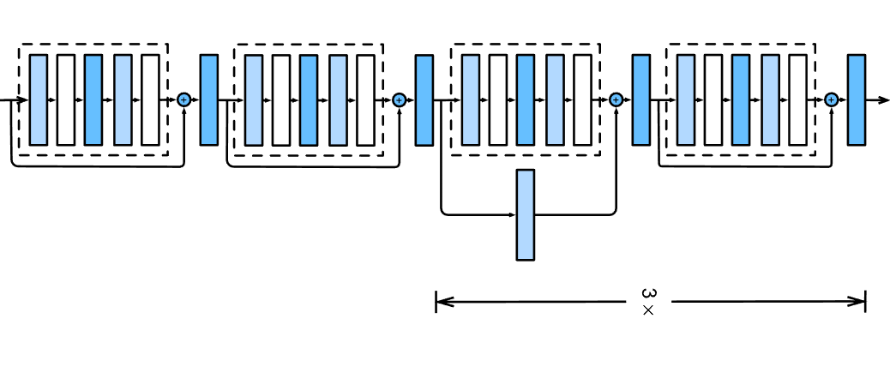
ResNet-18
Dense
BatchNormalization
Avg-Pool
Conv(n, 7×7)
Max-Pool

Slide 61
# ResNetBlock
class ResnetBlock(tf.keras.layers.Layer):
def __init__(self, num_channels, num_residuals, first_block=False,
**kwargs):
super(ResnetBlock, self).__init__(**kwargs)
self.residual_layers = []
for i in range(num_residuals):
if i == 0 and not first_block:
self.residual_layers.append(
Residual(num_channels, use_1x1conv=True, strides=2))
else:
self.residual_layers.append(Residual(num_channels))
def call(self, X):
for layer in self.residual_layers.layers:
X = layer(X)
return X

Slide 62
# ResNet
def net():
return tf.keras.Sequential([
tf.keras.layers.Conv2D(64, kernel_size=7, strides=2, padding='same'),
tf.keras.layers.BatchNormalization(),
tf.keras.layers.Activation('relu'),
tf.keras.layers.MaxPool2D(pool_size=3, strides=2, padding='same'),
ResnetBlock(64, 2, first_block=True),
ResnetBlock(128, 2),
ResnetBlock(256, 2),
ResnetBlock(512, 2),
tf.keras.layers.GlobalAvgPool2D(),
tf.keras.layers.Dense(units=10)])

Slide 63
# ResNet
X = tf.random.uniform(shape=(1, 224, 224, 1))
for layer in net().layers:
X = layer(X)
print(layer.__class__.__name__,'output shape:\t', X.shape)
Conv2D output shape: (1, 112, 112, 64)
BatchNormalization output shape: (1, 112, 112, 64)
Activation output shape: (1, 112, 112, 64)
MaxPooling2D output shape: (1, 56, 56, 64)
ResnetBlock output shape: (1, 56, 56, 64)
ResnetBlock output shape: (1, 28, 28, 128)
ResnetBlock output shape: (1, 14, 14, 256)
ResnetBlock output shape: (1, 7, 7, 512)
GlobalAveragePooling2D output shape: (1, 512)
Dense output shape: (1, 10)

Slide 64


拓展项目
VGG、ResNet、GoogleNet、MobileNet、DenseNet

